Slide 1
Bacharelado em Sistemas de Informação
Introdução à Programação
Tema 3
Conceitos Introdutórios sobre Construção de Algoritmos
Por: Prof. Robson Fidalgo

Slide 2
Conteúdo
Representação Algorítmica
Fases Básicas da Construção de Algoritmos
Programação Estruturada
Introdução a uma Linguagem Algorítmica

Slide 3
Contextualização
Abrangência
  Apresentar os primeiros conceitos relacionados à construção de algoritmos estruturados.
Importância
  Os conceitos discutidos formam a parte mais elementar de qualquer algoritmo.

Slide 4
Objetivos
Apresentar as principais formas de representar um algoritmo.
Discutir as 3 fases para construção de algoritmos.
Contextualizar a importância de Algoritmos Estruturados.
Definir os seguintes conceitos:
  Identificadores e Palavras Reservadas
  Tipos de Dados
  Variável e Constante
  Expressões
  Operadores

Slide 5

Iniciando . . .

Slide 6
Formas de representar um algoritmo
Como representar
um algoritmo?

Slide 7
Formas de representar um algoritmo
Algoritmos podem ser representados, dentre outras maneiras, por:
  DESCRIÇÃO NARRATIVA
    Utiliza uma linguagem de escrita natural para descrever algoritmos.
  FLUXOGRAMA (DIAGRAMA DE MÓDULOS)
    Utiliza uma linguagem de representação gráfica para descrever algoritmos.
  LINGUAGEM ALGORÍTMICA (PSEUDO-CÓDIGO)
    Utiliza uma linguagem de escrita artificial para descrever algoritmos.

Slide 8
Formas de representar um algoritmo
Exemplo:
Algoritmo para converter uma
temperatura em Fahrenheit
para Celsius

Slide 9
Formas de representar um algoritmo
Descrição narrativa do algoritmo Fahrenheit-Celsius:
  solicite a temperatura em Fahrenheit;
  transforme a temperatura em Fahrenheit para Celsius;
  informe a temperatura em Celsius.

Slide 10
Formas de representar um algoritmo
Fluxograma (Diagrama de Módulos)
  Seus principais símbolos gráficos são:
= Início e final do fluxograma
= Operação de entrada de dados
= Operação de saída de dados em impressora
= Operação de saída de dados em vídeo
= Operações de processamento
= Decisão
= Seta de Fluxo de Dados
= Conector de Fluxo de Dados

Slide 11
Formas de representar um algoritmo
Fluxograma do algoritmo Fahrenheit-Celsius
Início do algoritmo
Entrada da temperatura (F)
Cálculo da temperatura (C)
Apresentação do resultado
Fim do algoritmo
Início
Fahrenheit
Celsius = 5/9 * (Fahrenheit – 32)
Celsius
Fim

Slide 12
Formas de representar um algoritmo
Linguagem algorítmica (pseudo-código)
  A forma geral de um algoritmo em pseudo-código:
    Algoritmo <nome_do_algoritmo>
    [<declaração_de_variáveis>]
    [<sub-algoritmos>]
    Início
    <corpo_do_algoritmo>
    Fim.

Slide 13
Formas de representar um algoritmo
LINGUAGEM ALGORÍTMICA (PSEUDO-CÓDIGO)
  Onde:
    Algoritmo
      Indica o início da definição do algoritmo.
    <nome_do_algoritmo>
      Nome dado ao algoritmo para distingui-lo dos demais.
    [<declaração_de_variáveis>]
      Parte opcional onde são declaradas as variáveis globais usadas no algoritmo principal e, eventualmente, nos sub-algoritmos.

Slide 14
Formas de representar um algoritmo
LINGUAGEM ALGORÍTMICA (PSEUDO-CÓDIGO)
  Onde:
    [<subalgoritmos>]
      Parte opcional onde são definidos os sub-algoritmos.
    Início
      Palavra que delimita o início do corpo do algoritmo.
    <corpo_do_algoritmo>
      Conjunto de instruções do algoritmo.
    Fim
      Palavra que delimita o término do corpo do algoritmo.

Slide 15
Formas de representar um algoritmo
Pseudo-código do algoritmo Fahrenheit-Celsius
  Algoritmo Fahrenheit-Celsius
  Real: Fahrenheit, Celsius;
    Início
      Ler (Fahrenheit);
      Celsius ← 5/9 * (Fahrenheit – 32);
      Escrever (Celsius);
    Fim

Slide 16
Formas de representar um algoritmo
Fluxograma
  Desc. Narrativa
    Solicite a temperatura em Fahrenheit.
    Transforme de Fahrenheit para Celsius.
    Informe a temperatura em Celsius.
Ling. Algorítmica
Algoritmo Fahrenheit-Celsius
Real: Fahrenheit, Celsius;
Início
Ler (Fahrenheit);
Celsius ← 5/9 * (Fahrenheit – 32);
Escrever (Celsius);
Fim
Início
Fahrenheit
Celsius = 5/9 *
(Fahrenheit – 32)
Celsius
Fim

Slide 17
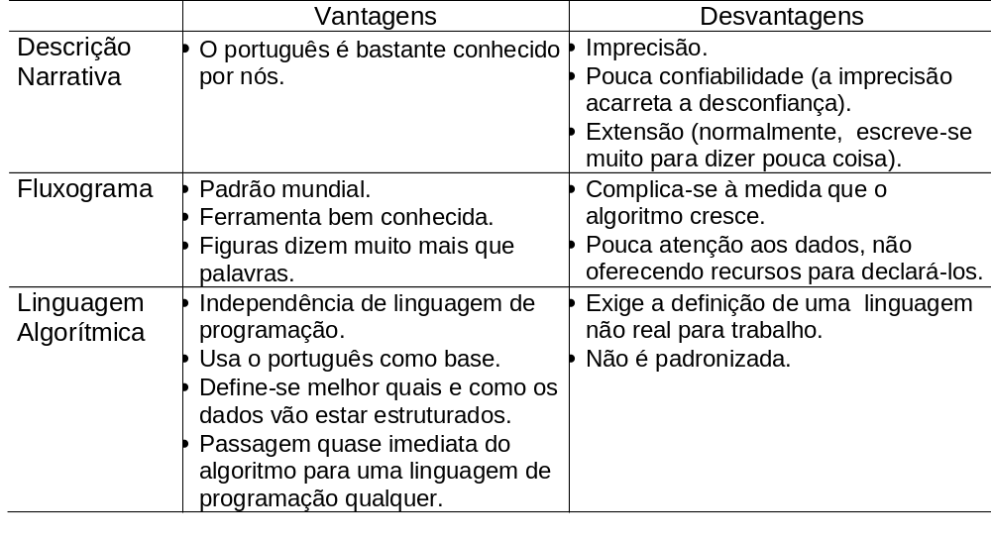
Formas de representar um algoritmo

Slide 18
Construindo algoritmos
Uma boa prática para construir algoritmos é dividir o problema em 3 fases (Entrada, Processamento e Saída).
  Lembra-se do seu primeiro mantra de programação?
  ENTRADA: São os dados de entrada do algoritmo.
  PROCESSAMENTO: São os procedimentos utilizados para chegar ao resultado final.
  SAÍDA: São os dados já processados.
Entrada
Processamento
Saída

Slide 19
Construindo algoritmos
No algoritmo Fahrenheit-Celsius temos:
  ENTRADA: Temperatura em Fahrenheit
  PROCESSAMENTO: Celsius = 5/9 *(Fahrenheit – 32)
  SAÍDA: Temperatura em Celsius
Num algoritmo para calcular a área de um triângulo temos:
  ENTRADA: Base e Altura do triângulo
  PROCESSAMENTO: Área = (Base * Altura)/2
  SAÍDA: Área

Slide 20
Construindo algoritmos
Dividir o problema em Entrada, Processamento e Saída
irá ajudá-lo a ordenar corretamente as instruções do seus algoritmos.

Slide 21
Construindo algoritmos
Por isso, antes de construir um algoritmo, pare para pensar e identificar:
Que dados preciso para começar? – Entrada
Quais são os cálculos e decisões? – Processamento
Que dados devem ser exibidos? – Saída

Slide 22
Atividade 1
Identifique a entrada, o processamento e a saída dos problemas abaixo:
  Calcular e exibir a média ponderada de 2 notas dadas. (nota1= peso 6 e nota2= peso 4)
  Reajustar um salário em 17,75%.
  Calcular o desconto de 23% sobre o preço de um produto.
  Dada uma taxa de câmbio, transformar um valor em Dólar para Reais.
  Dada uma taxa de câmbio, transformar um valor em Reais para Dólar.

Slide 23
Atividade 1 – Respostas
  1. Calcular e exibir a média ponderada de 2 notas dadas. (nota1= peso 6 e nota2= peso 4)
  ENTRADA: nota1 e nota2
  PROCESSAMENTO: médiaP=((nota1 * 6)+(nota2 * 4))/(6+4)
  SAÍDA: médiaP

Slide 24
Atividade 1 – Respostas
  2. Reajustar um salário em 7,75%.
  ENTRADA: salário
  PROCESSAMENTO: salárioR = salário+(salário*0,0775)
  SAÍDA: salárioR
  3. Calcular o desconto de 23% sobre o preço de um produto.
  ENTRADA: preço
  PROCESSAMENTO: desconto = preço*0,23
  SAÍDA: desconto

Slide 25
Atividade 1 – Respostas
  4. Dada uma taxa de câmbio, transformar um valor em Dólar para Reais.
  ENTRADA: câmbio e dólar
  PROCESSAMENTO: real = dólar * câmbio
  SAÍDA: real
  5. Dada uma taxa de câmbio, transformar um valor em Reais para Dólar.
  ENTRADA: câmbio e real
  PROCESSAMENTO: dólar = real/câmbio
  SAÍDA: dólar

Slide 26
Programação Estruturada
Um problema!

Slide 27
Programação Estruturada
Nos primórdios da programação os programas eram desenvolvidos de forma intuitiva.
Neste tipo de abordagem era comum o uso de desvios incondicionais (vá para/go to) para codificação das soluções.
Porém a abordagem intuitiva falha quando os programas são grandes e complicados.

Slide 28
Programação Estruturada
    Algoritmo UmExemploNãoEstruturado;
    Início
      Escreva( “Início do programa”);
      Vá Para Marca {ou GOTO Marca}
      //Isso nunca será executado!
      Escreva( “Meio do programa”);
      Marca {continua a partir daqui}
      Escreva (“Fim do programa”);
    Fim.
desvio
incondicional
A saída deste Algoritmo é :
Início do programa
Fim do programa
E o meio do programa?

Slide 29
Programação Estruturada
A solução!

Slide 30
Programação Estruturada
Nos anos 70 surgiu a programação estruturada como solução destes problemas.
Programação estruturada (Algoritmo Estruturado)
  “É a arte ou técnica de construir e formular algoritmos de forma sistemática ". Niklaus Wirth (Pai do PASCAL)
Objetivos:
  Facilitar a escrita, leitura e compreensão dos programas.
  Permitir a verificação/testes a priori dos programas.
  Facilitar a manutenção dos programas.
  Possibilitar o desenvolvimento em equipe.
  Reduzir a complexidade.

Slide 31
Linguagem Algorítmica
Conceitos básicos:
  Identificadores e Palavras Reservadas
  Tipos de Dados
  Variável e Constante
  Expressões
  Operadores
  Sintaxe e Semântica
  Instruções Primitivas
  Estrutura de seqüência
  Estruturas de Decisão
  Estruturas de Repetição
Serão estudados
neste Tema
Serão estudados
nos próximas Temas

Slide 32
Identificadores e Palavras Reservadas
Identificadores:
  São nomes únicos definidos pelos programadores para identificar/distinguir os elementos de um algoritmo.
Palavras Reservadas
  São instruções primitivas que têm significados pré-determinados e fazem parte da estrutura de qualquer linguagem de programação.

Slide 33
Nomes de Identificadores
Algumas regras para os nomes de Identificadores:
  1) Devem começar por um caractere alfabético.
  2) Podem ser seguidos por mais caracteres alfabéticos e/ou numéricos.
  3) Não é permitido o uso de espaço em branco ou de caracteres especiais, como: @, #, &, *, +, ?,$ (exceto o _ ).
  4) Não poderá ser uma palavra reservada a uma instrução do algoritmo.
  5) Devem ser significativos.
  6) Não podem ser repetidos dentro de um mesmo algoritmo/sub-algoritmo.

Slide 34
Atividade 2
Identifique os erros e reescreva os identificadores abaixo:
  vm
  13salário
  salário$
  salário_mínimo
  salário+reajuste
  novoSalário
  fumante?
  preço médio
  %desconto
  km/h

Slide 35
Atividade 2 - Respostas
Identifique os erros e reescreva os identificadores abaixo:
  vm → sem significado → valor_médio
  13salário → não começa com caractere alfabético → salário13
  salário$ → usa caractere especial → salário
  salário_mínimo → correto
  salário+reajuste → usa caractere especial → salário_reajustado
  novoSalário → correto
  fumante? → usa caractere especial → fumante
  preço médio → tem espaço em branco → preço_médio
  %desconto → não começa com caractere alfabético → percentual_desconto
  km/h - usa caractere especial → km_por_hora

Slide 36
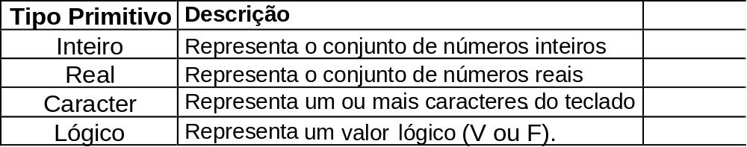
Tipos de Dados
As fases de Entrada, Processamento e Saída podem manipular vários tipos primitivos de dados, a saber:
  Obs: Um Caractere SEMPRE deve estar entre “ ”
    EX: “A”, “Fone 3333-33333”, “1”,

Slide 37
Atividade 3
Classifique os dados de acordo com o seu tipo, sendo
(I = Inteiro, R = Real, C = Caractere e L = Lógico):
  a( ) 0 b( ) + 36 c( ) 0,3257 d( ) F
  e( ) 1 f( ) “F” g( ) “+3257” h( ) -1
  i ( ) 0,0 j( ) - 0,001 k( ) “-0,0” l ( ) “.F.”
  m( ) “o” n( ) + 0,05 o( ) “.V.” p( ) 7/2
  q( ) 32 r( ) + 3257 s( ) V t ( ) -32
  u( ) “A” v( ) “abc” x( ) -1,9E123 z( ) “0”

Slide 38
Atividade 3 - Respostas
Classifique os dados de acordo com o seu tipo, sendo
(I = Inteiro, R = Real, C = Caractere e L = Lógico):
  a( I ) 0 b( I ) + 36 c(R) 0,3257 d(L) F
  e( I ) 1 f(C) “F” g(C) “+3257” h( I ) -1
  i (R) 0,0 j(R) - 0,001 k(C) “-0,0” l (C) “.F.”
  m(C) “o” n(R) + 0,05 o(C) “.V.” p(R) 7/2
  q( I ) 32 r( I ) + 3257 s(L) V t ( I ) -32
  u(C) “A” v(C) “abc” x(R) -1,9E123 z(C) “0”

Slide 39
Constante e Variável
Constante é um identificador que representa valores constantes, ou seja, que não variam no decorrer do algoritmo.
  Seu uso poupa tempo quando tem que alterar o seu valor no algoritmo.
    Ao trocar o valor de uma constante, todas as instruções que a usam irão manipular, automaticamente, o novo valor.

Slide 40
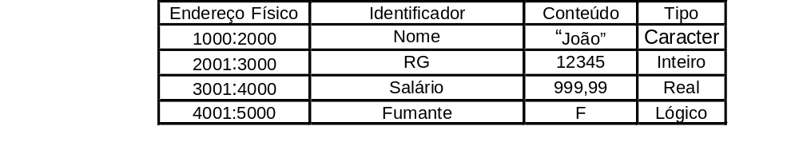
Variável e Constante
Variável é um endereço físico da memória principal, que é representado por um identificador que, ao longo do seu tempo de existência, pode armazenar vários conteúdos de um único tipo pré-determinado.

Slide 41

Variável e Constante
Simplificando...
  Considere que a memória principal do seu computador é um armário, onde cada gaveta é a uma variável.

Slide 42
Variável e Constante
Declaração de Constantes
  <nome da constante> = <valor>;
  • • •
  <nome da constante> = <valor>;
Declaração de Variáveis
  <tipo de dado:><var1, ..., varN>;
  • • •
  <tipo de dado:><var1, ..., varN>;
Obs: Declarar as constantes antes das variáveis

Slide 43
Variável e Constante
Exemplos corretos:
  VAR
  Real: notaMédia, Salário;
  Inteiro: contador;
  Lógico: achou;
  Caractere: nome, sexo;
  CONST
  PI = 3.1416 ;
  MAX = 10 ;
  OK = V;
  País = “Brasil”;

Slide 44
Variável e Constante
Exemplos incorretos:
  VAR
  Real: achou?, 13°Salário;
  Inteiro: #contador;
  Lógico: sobre nome;
  Caractere: primeira nota, masculino/feminino;
  CONST
  _PI = 3.1416 ;
  Km/h = 80 ;
  OK! = V;
  País Padrão = “Brasil”

Slide 45
Atividade 4
1) Escreva a declaração das variáveis abaixo:
  dólar
  sexo
  cpf
  nota
  idade
  fumante
  raça
  quantidade
  média
  escolaridade
  universitário

Slide 46
Expressões
Uma expressão é uma fórmula para processamento de um valor.
As principais expressões são as seguintes:
  Aritméticas: Retornam um valor numérico (inteiro ou real).
    EX: 10+(3+1)/2
  Lógicas: Retornam um valor lógico V ou F.
    EX: (3=2+1) e (3>2)
Obs: Ter atenção com as prioridades dos operadores !
  3+2*2 = 7
  (3+2)*2 = 10
Use corretamente os parênteses!

Slide 47
Expressões
Expressões consistem de operandos e operadores.
  Operandos são os elementos de uma expressão que sofrem uma ação.
    Ex: variáveis, constantes ou outras expressões.
  Operadores são os elementos de uma expressão que realizam a ação.
    EX: aritméticos, lógicos e relacionais.
  Na expressão 3 + 2 = 5, temos “3, 2 e 5” como operandos e “+ e =” como operadores.

Slide 48
Operadores
Os operadores podem ser classificados em:
  Binários: atuam sobre dois operandos.
    Ex: operadores aritméticos básicos (+ - * /)
  Unários: atuam sobre um único operando.
    Ex.: o sinal de (-) na frente de um número para inverter seu sinal.
Tipos de operadores da nossa linguagem:
  Atribuição
  Aritméticos
  Relacionais
  Lógicos ou Booleanos

Slide 49
Operadores
Atribuição: serve para atribuir um valor a uma variável.
Operador de atribuição “ ← ”
  EX:
    Nome ← “Um nome”;
    Idade ← 18;
    Casado ← F;
    Salário ← 500,50;
  A expressão do lado direito do operador é avaliada e seu resultado é armazenado na variável à esquerda.
    Obs: A expressão deve retornar o mesmo tipo da variável !

Slide 50
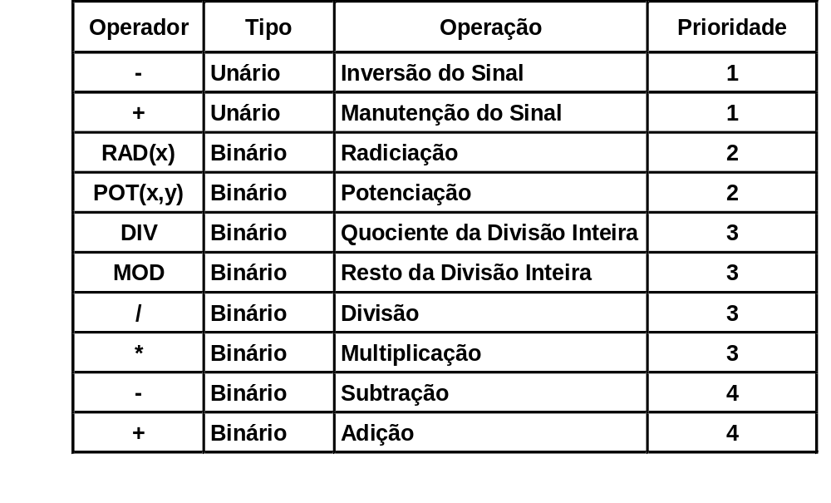
Operadores
Aritméticos: são as operações aritméticas básicas
Maior
Ordem prioridade
Menor

Slide 51
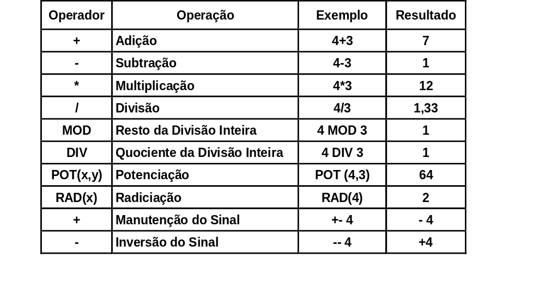
Operadores
Exemplos:

Slide 52
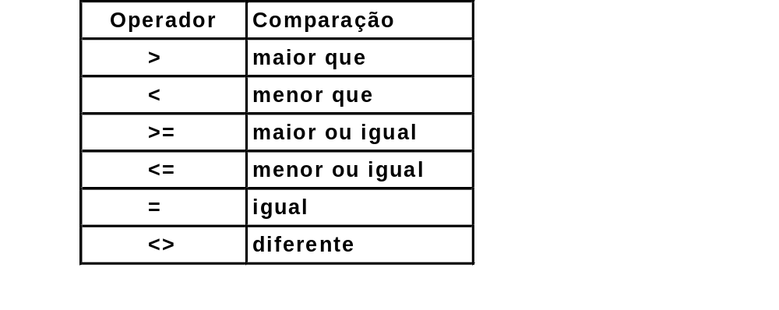
Operadores
Relacionais: são operadores binários (de mesma prioridade) que somente retornam os valores lógicos V ou F.
  Estes somente são usados para efetuar comparações, as quais só podem ser feitas entre dados do mesmo tipo.
  O resultado de uma comparação é sempre um valor lógico.

Slide 53
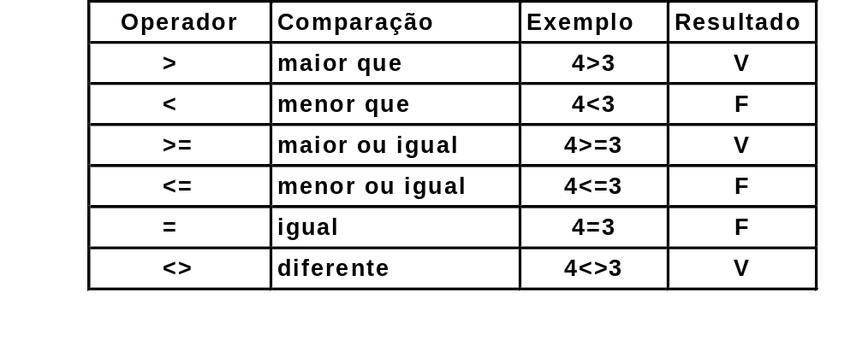
Operadores
Exemplos:

Slide 54
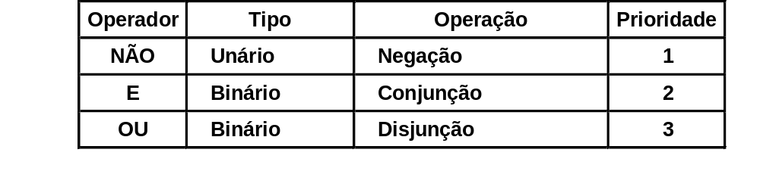
Operadores
Lógicos ou Booleanos: são usados para combinar expressões relacionais e lógicas. Também retornam como resultado valores lógicos V ou F.
Maior
Ordem
prioridade
Menor

Slide 55
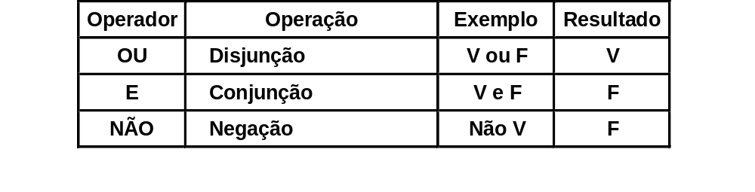
Operadores
Exemplos:

Slide 56
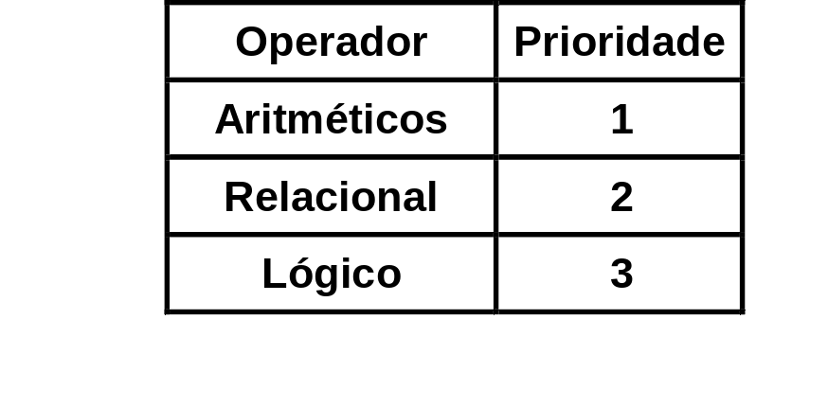
Operadores
Ordem de prioridades
Observações:
  Operadores de igual prioridade, execução da esquerda para direita.
  Para alterar a ordem de prioridade, utilizar parênteses.
Maior
Ordem
prioridade
Menor

Slide 57
Atividade 5
1) indique qual o resultado será obtido das seguintes expressões:
a) 1 / 2
b) 1 DIV 2
c) 1 MOD 2
d) ( 200 DIV 10 ) MOD 4
e) POT(5,2) + 3
f) RAD(25)+19-23
g) 3,0* 5,0 +1
h) 1/4+2
i) 28,0/7+4
j) 3/6,0-7

Slide 58
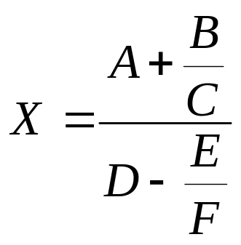
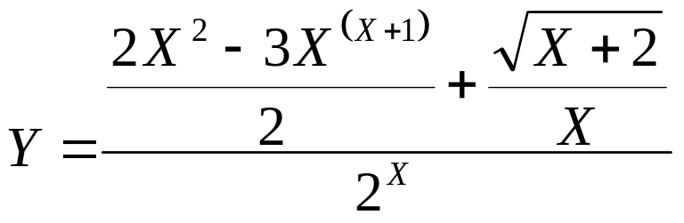
Atividade 5
2) Indique o resultado das seguintes expressões:
a) 2 > 3
b) ( 6 < 8 ) OU ( 3 > 7 )
c) ((( 10 DIV 2 ) MOD 6 ) > 5 ) E ( 3 < ( 2 MOD 2 ) )
d) NÃO ( 2 < 3 )
3) Escreva o comando de atribuição e resolva a expressão das seguintes fórmulas matemáticas.
a) onde A= 2, B= 6, C = 3, D=4, E=8, F=4
b) onde X = 2

Slide 59
Atividade 5
4)Para cada linha informar o valor da expressão e das variáveis.
X ← 5; Y ← 1; Z ← 3;
X ← 5 + Y * Z;
Z ← X; Y ← Z ;
Y = X ;
Z ← X+Y/2**2;
X ← Z; Z ← Y;
X=Y;
Z>X;
Y<Z;
5) Se X possui o valor 15 e foram executadas as seguintes instruções:
X ← X + 3;
X ← X – 6;
X ← X / 2;
X ← 3 * X;
X ← X-X+X*X/X
Qual será o valor armazenado em X?

Slide 60
Bacharelado em Sistemas de Informação
FIM

